Slide 1
TALAŞLI İMALAT USULLERİ
Prof. Dr. Süleyman YALDIZ
Selçuk Üniversitesi
Teknoloji Fakültesi

Slide 2
İMALATA GENEL BAKIŞ
Modern manada bir çalışma alanı olarak imalat; teknolojik ve ekonomik olmak üzere iki şekilde tanımlanabilir.
Teknolojik olarak imalat, parçaların ve ürünlerin yapımı için belirli bir başlangıç malzemesinin geometrisi, özellikleri ve/veya görünümünün değiştirilmesi için fiziksel ve kimyasal işlemlerin uygulanmasıdır.

Slide 3
İMALATA GENEL BAKIŞ
Fe-esaslı Metaller
Metaller
Fe-dışı Metaller
Kristalin Seramikler
Seramikler
Camlar
MÜHENDİSLİK
MALZEMELERİ
Termoplastikler
Polimerler
Termosetler
Elastomerler
Metal Matris Komp.
Kompozitler
Seramik Matris Komp.
Polimer Matris Komp.

Slide 4
İMALATA GENEL BAKIŞ
Mühendislik Malzemeleri
Metaller: İmalatta kullanılan metaller genellikle, en az biri metal (metalik) olan iki veya daha fazla elementten oluşan alaşımlardır. Metaller ve alaşımlar genellikle iki ana gruba ayrılır. bunlar: (1) demir esaslı ve (2) demir dışı metaller ve alaşımlardır.
Seramikler: Bir seramik, metal (veya yarı metal) ve metal olmayan elementlerden oluşan bileşikler olarak tanımlanır. Tipik metal olmayan (ametal) elementler; oksijen, azot (nitrojen) ve karbondur.
Polimer Malzemeler: Polimerik malzeme, çok sayıda monomer adı verilen yapı ünitelerinden oluşan bir bileşiktir. Monomerlerin atomları elektronlarını ortaklaşa kullanarak çok büyük moleküller oluşturur.
Kompozitler: Kompozitler aslında farklı bir malzeme grubunu oluşturmazlar ve üç temel malzeme türlerinin karışımlarıdır. Kompozit, ayrı ayrı üretilen ve kendini oluşturan bileşenlerden daha üstün özellikler elde etmek için birleştirilen iki veya daha fazla fazdan oluşan bir malzemedir.

Slide 5
İMALATA GENEL BAKIŞ
İmalat işlemi, bir malzemenin değerini arttırmak amacıyla fiziksel ve/veya kimyasal olarak değişimine yönelik tasarlanmış bir yöntemdir.
İmalat işlemleri iki temel sınıfa ayrılır.
Bunlar:
İşleme yöntemleri
Montaj işlemleri
Bir işleme yönteminde, malzemenin katma değerini arttırmak için iş parçasının şekli, fiziksel özellikleri veya görünüşünü değiştirmek için enerji kullanılır. Kullanılan enerji mekanik, termal, elektrik ve kimyasal enerji olabilir. Bu işlem esnasında enerji makine veya cihazlar ile kontrollü bir şekilde uygulanır.

Slide 6
İMALATA GENEL BAKIŞ
Şekillendirme İşlemi
İşleme Yöntemleri
Özellik Geliştirme
Yüzey İşlemleri
İMALAT İŞLEMLERİ
Kalıcı Birleştirme İşlemi
Montaj İşlemleri
Mekanik Birleştirme

Slide 7
İMALATA GENEL BAKIŞ
Şekillendirme İşlemleri
Çoğu şekillendirme işleminde iş malzemesinin geometrisinde bir değişim oluşturmak için ısı, mekanik kuvvet veya her ikisi birden uygulanır.
Şekillendirme işlemleri genel olarak 4 ana gruba ayrılabilir.
Talaş Kaldırma İşlemleri
Katılaştırma Teknikleri (Döküm yöntemleri)
Parçacık İşleme Teknikleri (Toz metalürjisi)
Plastik şekil verme işlemleri

Slide 8
TALAŞ KALDIRMA İŞLEMLERİ
Günlük hayatımızda kullandığımız ürünlerin önemli bir kısmı malzemelerden talaş kaldırılarak imal edilmiştir. Talaş kaldırma işi genel olarak elde veya makinelerle aşağıdaki usullerle yerine getirilir.
Eğeleme
Vargel ve Planya işleri
Delme
Tornalama
Frezeleme
Broş (Tığ) çekme
Taşlama

Slide 9
TALAŞ KALDIRMA MEKANİĞİ
Kesme işlemi, bir iş parçasından talaş kaldırmak üzere iş malzemesinin kesilme deformasyonu olarak tanımlanabilir. Talaş uzaklaştığında, yeni yüzey ortaya çıkar.

Slide 10
TALAŞLI İMALATIN ÖNEMİ
İşlenebilen parça malzemesinin çeşitliliği
Parça şekillerinin ve özel geometrik formların çeşitliliği,
Örnek olarak:
Vida dişleri
Hassas yuvarlak delikler
Çok düzgün kenarlar ve yüzeyler
Yüksek boyutsal doğruluk ve yüzey kalitesi

Slide 11
TALAŞ KALDIRMANIN İMALATTAKİ YERİ
Genellikle, döküm, dövme ve çubuk çekme gibi imalat yöntemlerinden sonra gerçekleştirilir.
Diğer yöntemler, iş parçasının ön işlemlerini ve genel şeklini oluşturur.
Talaş kaldırma, diğer yöntemlerle oluşturulamayan son şekli, boyutları, yüzey kalitesini ve özel geometrik detayları oluşturabilir.

Slide 12
TALAŞ KALDIRMANIN ZAYIF YÖNLERİ
Malzeme sarfiyatı
Talaşlı imalatta üretilen talaşlar, en azından tek bir operasyonda atık malzemedir
Bir talaş kaldırma işlemi, belirli bir parça için döküm, toz metalurjisi veya plastik şekillendirme gibi alternatif yöntemlere göre daha fazla zaman alır

Slide 13
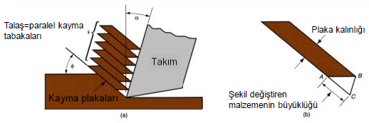
TALAŞ OLUŞUMUNDA KAYMA ŞEKİL DEĞİŞİMİ
(a): Birbirinin üzerinden kayan paralel serisi şeklinde talaş oluşumu
(b): Plakalardan biri, kayma şekil değişimini göstermektedir.

Slide 14
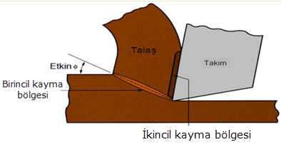
TALAŞ OLUŞUMU
Talaş oluşumunun gerçeğe daha uygun görünüşü
Şekilde kayma düzlemi yerine kayma bölgesi ve takım-talaş ara yüzeyinde oluşan ikincil kayma bölgesi gösterilmiştir.

Slide 15
TALAŞ KALDIRMADA DÖRT TEMEL TALAŞ TÜRÜ
Kesintili talaş
Sürekli (akma) talaş
Yığma kenarlı (BUE) sürekli talaş
Yarı kesintili talaş
Talaş kaldırma sırasında kullanılan enerjinin yaklaşık %98’i ısı enerjisine dönüşür.
Bu durum, takım-talaş ara yüzeyinde sıcaklıkların artmasına yol açar.
Kalan enerji (% 2) talaşın elastik deformasyonuna harcanır.

Slide 16
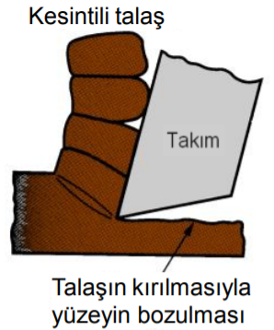
KESİNTİLİ TALAŞ
Gevrek parça malzemeleri
Düşük kesme hızları
Büyük ilerleme ve kesme derinliği
Yüksek takım-talaş sürtünmesi
Talaşın kırılmasıyla yüzeyin bozulması

Slide 17
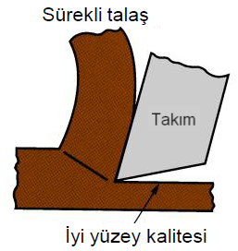
SÜREKLİ (AKMA) TALAŞ
Sünek parça malzemeleri
Yüksek kesme hızları
Küçük ilerleme ve derinlikler
Sivri kesici kenar
Düşük takım-talaş sürtünmesi

Slide 18
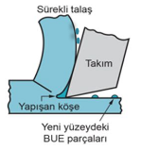
YIĞMA KENARLI (BUE) SÜREKLİ TALAŞ
Sünek malzemeler,
Düşük-orta kesme hızları ,
Takım-talaş sürtünmesi; yeni yüzeye, takımın kesme kenarı ucuna ve takımdan uzaklaşan talaş yüzeyine yapışan talaş parçacıklarına neden olur,
Yığma kenar oluşur ve belirli aralıklarda kopar.

Slide 19
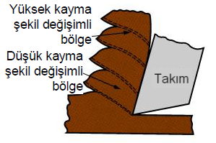
YARI KESİNTİLİ TALAŞ
Yarı sürekli–testere dişi görünümlü
Yüksek kayma şekil değişimi ve düşük kayma şekil değişiminin ardışık oluştuğu çevrimsel talaş şekli
Daha çok, talaş kaldırması zor metallerin yüksek hızlarda kesilmesi sırasında oluşur.

Slide 20
TEMEL TALAŞ KALDIRMA USULLERİ
Eğeleme ve markalama
Eğe Üzerinde bulunan kesici dişler yardımıyla iş parçalarının üzerinden talaş kaldırarak istenilen biçim ve ölçüye getiren takımlara eğe denir. Yüksek karbonlu çelikten yapılırlar ve sertleştirildikten sonra kullanılırlar.

Slide 21
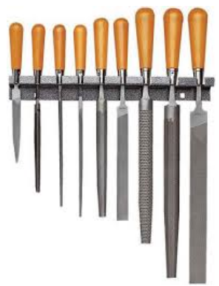
EĞE ÇEŞİTLERİ

Slide 22
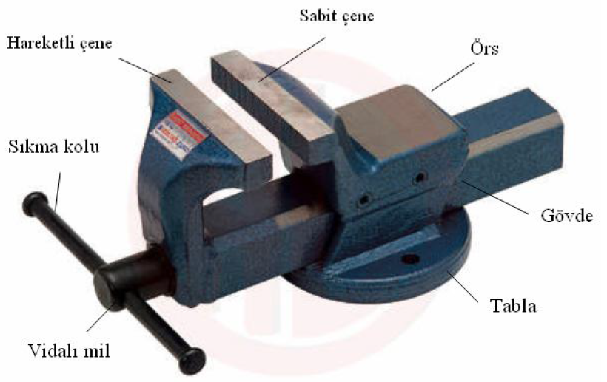
MENGENE
Mengene, eğelenecek iş parçalarının tespit edilmesi için kullanılan bağlama aracıdır.

Slide 23
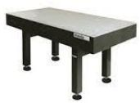
PLEYT
Pleyt, markalama esnasında iş parçasının üzerine konulduğu düzgün yüzeyli bir markalama aletidir. Pleytler markalamanın dışında ölçme ve kontrol laboratuvarlarında da yaygın olarak kullanılırlar. Hassas pleytler granitten imal edilirler.

Slide 24
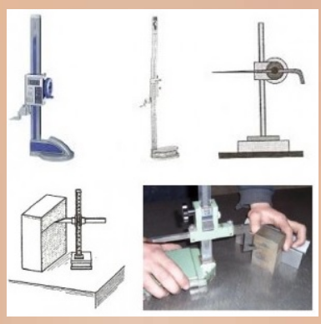
MİHENGİRLER VE MARKALAMA İŞLEMİNDE KULLANILMASI

Slide 25
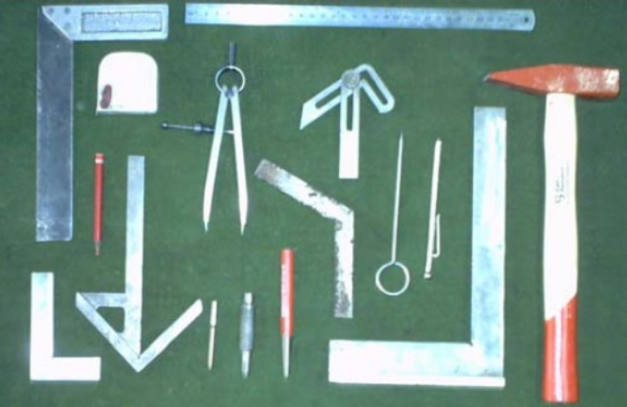
MARKALAMA VE KONTROL EL TAKIMLARI

Slide 26
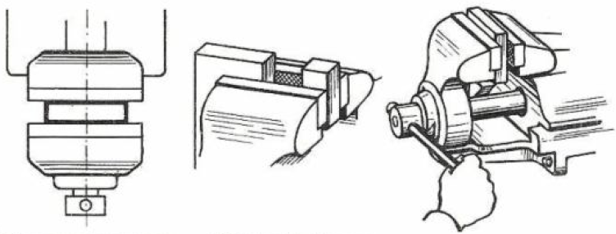
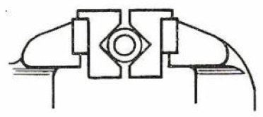
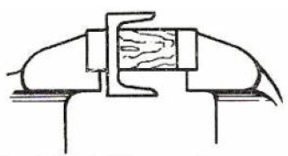
MENGENEDE İŞ PARÇASI BAĞLAMA
İş parçası mengene ağızları arasına ortalı bağlanmalı, tek taraflı bağlamadan kaçınmalı ve mengene elle sıkılmalıdır.

Slide 27
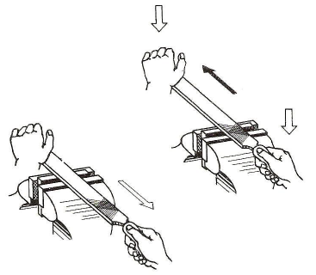
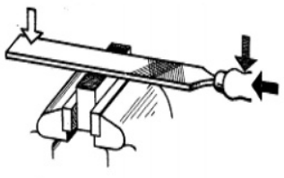
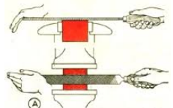
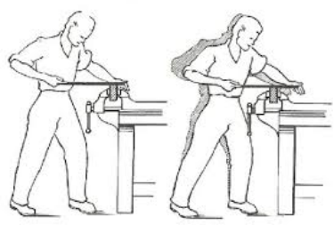
EĞELEME İŞLEMİNİN UYGULANMASI

Slide 28
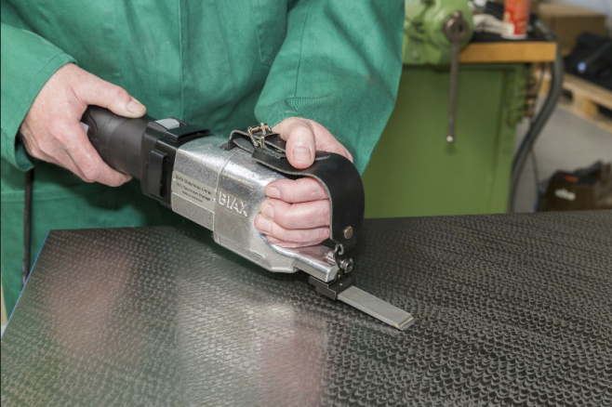
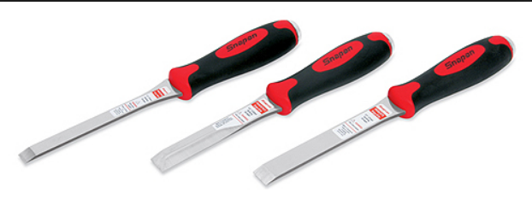
RASPALAMA
Talaşlı imalat işlemelerde kesici takım iş parçası yüzeyinde pürüzler ve yükseklikler bırakır. Raspalama işlemi kalan yüksek noktaları ve pürüzlülükleri ortadan kaldırmak için manuel veya motorla çalışan bir takımla parça yüzeyinden talaş kaldırma işlemidir.
Doğruluk ve düzlük, raspalama işleminin iki temel avantajı olup, iş parçası yüzey kalitesi ve eş çalışan makine parçalarının geometrisinde iyileşmelere yol açar. Yaygın olarak raspalama işlemi bir biri üzerinde sürtünerek çalışan makine elemanlarının sürtünen yüzeylerine uygulanır.

Slide 29
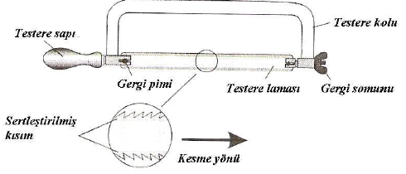
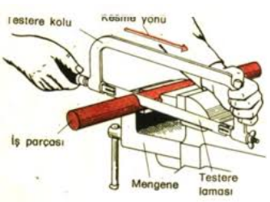
EL TESTERELERİYLE KESME
Testere laması testere koluna dişler öne bakacak şekilde takılır. Kesme işlemi öne doğru yapılır geriye çekerken baskı uygulanmaz. Kesilecek parça kısa bağlanmalıdır.

Slide 30
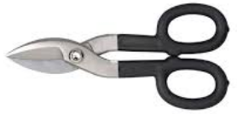
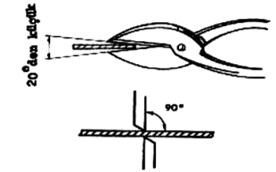
EL MAKASLARI İLE KESME
El makasları ile ince saç parçalar kesilir.

Slide 31
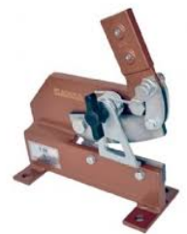
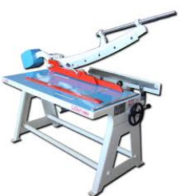
KOLLU MAKASLARLA KESME
Kollu makaslarla el kuvveti ile kesilemeyen saç parçalar ve bazı küçük kesitli dairesel, kare ve altıgen profilli dolu parçalar kesilir.

Slide 32
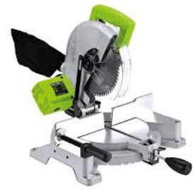
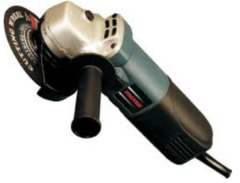
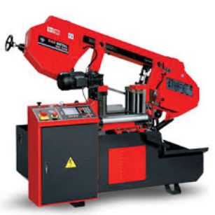
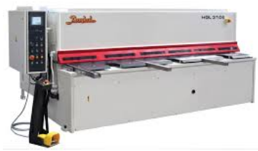
ÇEŞİTLİ KESME MAKİNALARI
Flex
Profil Kesme makinesi
Giyotin makası
Şerit Testere

Slide 33
ÖLÇME
Ölçme birim adı verilen ve bilinen bir değerle aynı cinsten bilinmeyen bir değerin kıyaslanmasına denir. İmalat ortamında ölçme amacıyla çok çeşitli aletler kullanılır.
Ölçü aletinin seçimi tümüyle iş parçasına uygulanan işleme operasyonlarına bağlıdır. Örneğin frezeleme işleminde ölçme için kumpas yeterli olurken taşlama operasyonu için mikrometre kullanmak gerekir.

Slide 34
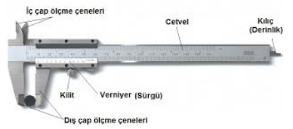
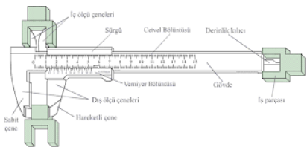
KUMPAS ÇEŞİTLERİ
Verniyerli Kumpas
Kumpasın kullanma şekli

Slide 35
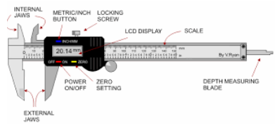
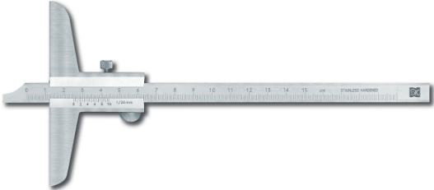
KUMPAS ÇEŞİTLERİ
Dijital Kumpas
Derinlik Kumpası

Slide 36
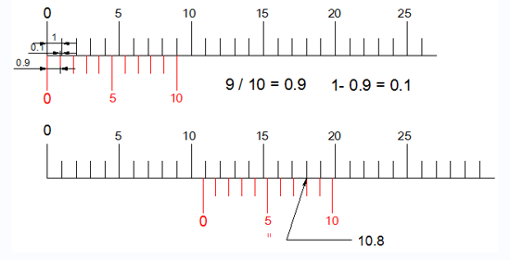
KUMPASLARIN HASSASİYETLERİ
1/10 Metrik Kumpas

Slide 37
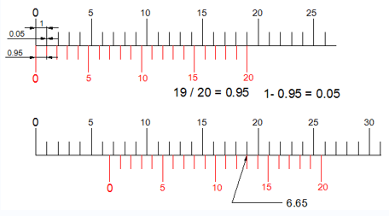
KUMPASLARIN HASSASİYETLERİ
1/20 Metrik Kumpas

Slide 38
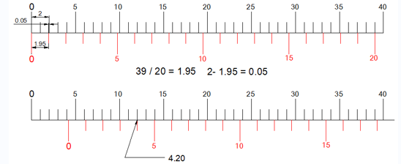
KUMPASLARIN HASSASİYETLERİ
1/20 Metrik Kumpas

Slide 39
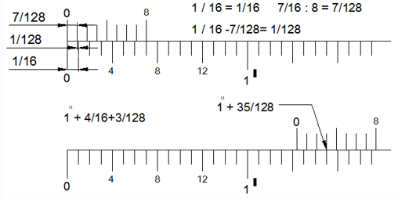
KUMPASLARIN HASSASİYETLERİ
1/128’’ Parmak kumpas

Slide 40
SANAL KUMPASLA ÖLÇME
Aşağıdaki sembole çift tıklayarak sanal kumpası görüntüleyin ve üzerindeki oklara (sağa-sola) basarak ölçüme işlemleri yapınız.

Slide 41
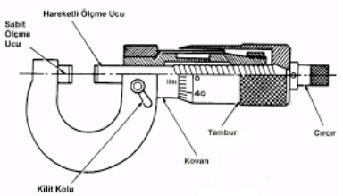
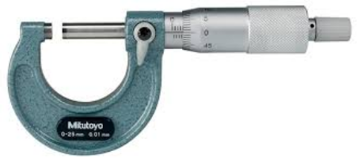
MİKROMETRELERLE ÖLÇME

Slide 42
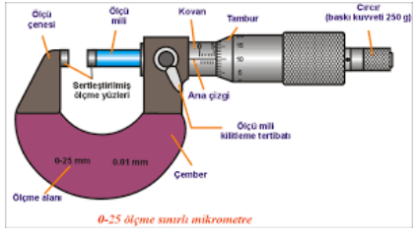
MİKROMETRENİN KISIMLARI

Slide 43
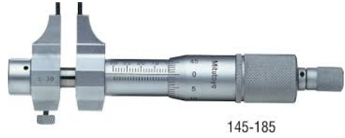
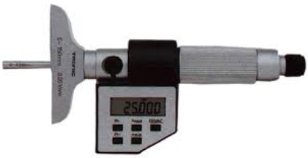
MİKROMETRE ÇEŞİTLERİ
İç Çap Mikrometresi
Derinlik Mikrometresi

Slide 44
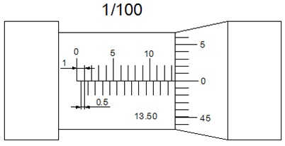
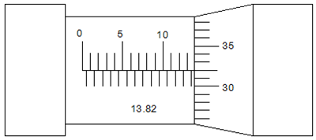
METRİK MİKROMETRE

Slide 45
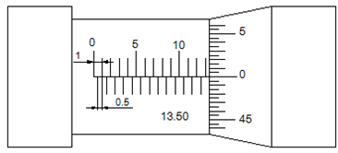
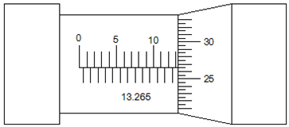
METRİK MİKROMETRE
1/200 (0.005)

Slide 46
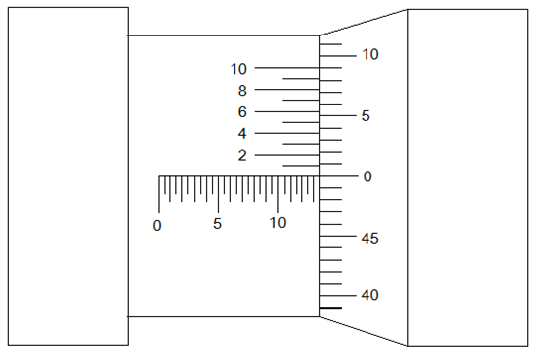
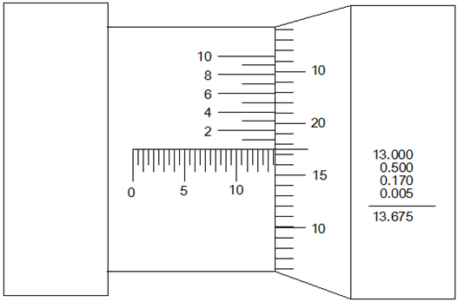
METRİK MİKROMETRE
1/1000 (0.001)

Slide 47
SANAL MİKROMETRE İLE ÖLÇME
Aşağıdaki sembole çift tıklayarak sanal mikrometreyi görüntüleyin ve üzerindeki oklara (sağa-sola) basarak ölçüme işlemleri yapınız.

Slide 48
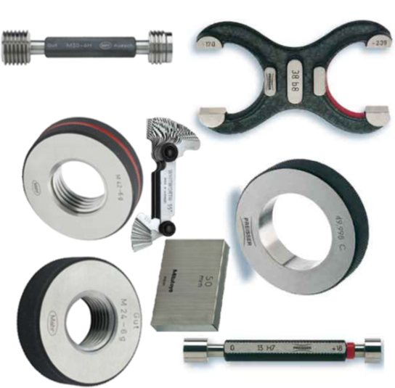
MASTARLAR
Seri imalatta ölçü kontrolünde
kullanılan mastarlar
Çatal mastarlar-silindirik parçalar
Tampon mastarları-delikler
Vida mastarları-iç/dış vidalar
Jhonson mastarları-kalibrasyon
Diş tarakları-vida adımı/parmakta diş sayısı tespiti
Çatal mastar Tampon mastarı
https://youtu.be/rWQGYhUOFtA
https://www.youtube.com/watch?v=TNZDweweRJk

Slide 49
VARGEL VE PLANYA TEZGAHLARI
Vargel tezgahı düzlem ve eğik profile sahip yüzeylerin işlenmesinde kullanılan bir takım tezgahıdır. Bu tezgahta kesici takım doğrusal olarak tekrarlı bir şekilde kesme hareketini yaparken iş parçasının bağlı olduğu tabla enine ilerleme hareketini yapar.
Planya tezgahı büyük boyutlu yüzeylerin işlenmesinde kullanılır. İşin bağlı bulunduğu tezgah tablası doğrusal olarak tekrarlı bir şekilde hareket ederken kesme işlemini yapan takımın bulunduğu başlık enine ilerleme hareketi yapar.

Slide 50
VARGEL VE PLANYADA KESME HAREKETİ

Slide 51
VARGEL VE PLANYADA KULLANILAN TAKIM
$α$ : Boşluk açısı
$β$: Kama açısı
$δ$ : Yardımcı kenar boşluk açısı
$K$ : Ayar açısı
$ε$ : Uç açısı
$γ$: Talaş açısı
𝜙 : Yardımcı kesme kenarı açısı
$λ$ : Geriye talaş açısı
$χ$: Esas-yard. keseme kenarı açısı

Slide 52
YATAY VARGEL TEZGAHI

Slide 53
DÜŞEY VARGEL TEZGAHI

Slide 54
HİDROLİK VARGEL TEZGAHI

Slide 55
PLANYA TİPİ VARGEL TEZGAHI

Slide 56
DELİK DELME İŞLEMİ
Delme işlemi en önemli talaş kaldırma işlemlerinden biridir ve talaş kaldırma işlemlerinin %33’ünü içermektedir.
Diğer kesici takımlarla yapılan talaş kaldırma işlemlerinde harcanan zamanın yaklaşık %25’i delme işlemi olarak gerçekleşmektedir.
Delme işlemi Tornalama ve frezeleme işlemleri ile karşılaştırıldığında, işlemlerin kinematik ve dinamik yapısının benzer olup talaş akışı ve kesme sıcaklığı dağılımının aynı şekilde olduğu görülür.

Slide 57
DELİK DELME İŞLEMİ
Prensip olarak delme işlemi ile tek ağızlı takımla (tornalama, planyalama) talaş kaldırma olayı arasında bir fark yoktur.
Ancak delik işlemede, talaşın tahliyesi ve kesme sıvısı kullanımı daha zor, talaş ile helis kanallar ve matkap ile işlenen yüzeyler arasında sürtünme daha büyük ve talaş açısı ağız boyunca değişiklik gösterir.
Bu yüzden ağız boyunca farklı kesme şartlarının oluştuğu göz önünde tutulursa, matkapla talaş kaldırma işleminin tek ağızlı takıma göre çok daha karmaşık ve ağır koşullarda meydana geldiği sonucuna varılır.

Slide 58
DELİK DELME İŞLEMİ
Delik delme işlemi, talaşlı üretim tekniklerinden biri olup matkap adı verilen kesici takımlarla metal ya da metal dışı iş parçalarının üzerine silindirik delik açma işlemidir.
Matkap çeşitleri
Mandren
Silindirik saplı matkaplar çapı 16 mm ye kadar imal edilir ve mandrenlerle tezgaha bağlanır. Çapı 16 mm den büyük matkaplar konik saplı yapılır ve mors kovanları ile tezgaha bağlanır.

Slide 59
DELİK DELME İŞLEMİ
Doluya delik delme: Doluya delik delme en yaygın delik delme yöntemidir. Bu yöntemle katı maddeye tek işlemde önceden belirlenmiş bir çapta delik açılır.
Delik büyültme: Delik büyütme genellikle daha büyük delik çapları için kullanılır. Bu metot doluya delik delme kadar güç harcama gerektiren bir metot değildir.
Delik büyütme takımı bütün çapı işlemez, sadece deliğin çevresindeki bir halkayı işler. Bütün malzemeyi talaş olarak kaldırmak yerine matkabın merkezi deliğin merkezinde boş olarak kalır. Bu işlem delik içi uygulamaları içindir.

Slide 60
DELİK DELME İŞLEMİ
Havşa açma: Kademeli delik işleme deliğin girişinde talaş kaldıran özel olarak tasarlanmış bir takımla mevcut deliğin genişletilmesidir. Havşa silindirik veya konik olabilir.
Raybalama: Raybalama mevcut deliğin son (ince) işlemidir. Bu işlem yüksek yüzey kalitesi ve dar toleranslar sağlamak için yapılır.

Slide 61
MATKAP TEZGAHINDA YAPILAN İŞLER
Silindirik delik delme
Konik havşa açma
Silindirik havşa açma

Slide 62
İŞ MİLİNDEN MANDREN VE MATKAPLARIN SÖKÜLMESİ

Slide 63
MATKAP ÇEŞİTLERİ
Punta matkabı
U- Drill
Namlu matkabı

Slide 64
SÜTUNLU MATKAP TEZGAHININ KISIMLARI

Slide 65
RADYAL MATKAP TEZGAHI VE KISIMLARI

Slide 66
ÇOK MİLLİ MATKAP TEZGAHI
Çok milli matkap tezgâhları aynı anda birden fazla delik delmek için kullanılır. Bu tip matkaplar çalışma süresini önemli ölçüde azaltırken aynı zamanda her seferinde aynı ölçü ve tolerans değerlerine sahip delik desenleri üretir.
Tezgâhın millerine aynı ölçüde matkaplar takılarak kullanılabildiği gibi farklı çaplara sahip matkaplarda takılarak kullanılabilir. Bu özelliklerinden dolayı çok milli matkaplar kütle üretiminde kullanılır.

Slide 67
MATKAP TEZGAHINDA DELME VE İŞ PARÇASI BAĞLAMA

Slide 68
HELİSEL MATKABIN KISIMLARI VE KESME HIZI HESABI
V= Kesme hızı m/dk
D= Matkap çapı mm
N= Devir sayısı dev/dk

Slide 69
KESME HIZI TABLOSU
HSS ve Sert metal matkapların bazı gereçler için kesme hızı aralıkları ve matkap uç açıları
Kesme Hızı (m/dk) ve Uç Açıları
İş Parçası | Seri Çelik (HSS) | Sert Metal | Uç Açıları
Döküm | 14-22 | 16-50 | 118º
Çelik (Orta sert) | 25-28 | 70-100 | 118º
Bronz | 35-120 | 85-140 | 130º
Pirinç | 45-130 | 95-150 | 130º
Bakır | 60-150 | 110-184 | 120º-125º
Alüminyum | 86-180 | 125-190 | 140º

Slide 70
MATKAPLA DELMEDE İŞLEME ZAMANI HESABI
118º uç açılı matkaplar için L=l+0.3 D
130º ve 140º uç açılı matkaplar için L=l+0.2 D
80º ye kadar uç açılı matkaplar için L=l+0.6 D
V: Kesme hızı (m/dk)
s: İlerleme (mm/dev)
N: Devir sayısı (dev/dk)
D: Matkap çapı (mm)
L: Delme uzunluğu (mm)
Kesme hızı belli ise
Devir sayısı belli ise

Slide 71
RAYBA ÇEKME
Matkapla delinmiş veya delik işleme takımlarıyla ölçüye getirilmiş deliklerin yüzey kalitelerini artırmak ve ölçü tamlığı sağlamak amacıyla elde veya makinede yapılan bir yüzey bitirme işlemidir.
Rayba işlem süresince kesme yönünde döndürülür asla geri çevrilmez.
İçerisinde kama kanalı veya yağ kanalı bulunan deliklerde helisel oluklu raybalar kullanılmalıdır.

Slide 72
RAYBA ÇEŞİTLERİ
Düz Kanallı Rayba
Helisel kanallı rayba

Slide 73
RAYBA ÇEŞİTLERİ
Ayarlanabilen Rayba
Pim koniği rayba

Slide 74
RAYBA ÇEŞİTLERİ
Düz ve Helisel Kanallı Makine Raybaları

Slide 75
RAYBA AÇILARI VE RAYBA ÇEKME YÖNTEMİ
Rayba Açıları
Elde Rayba Çekme

Slide 76
TORNADA RAYBA ÇEKME

Slide 77
VİDALAR
Vida Helisel Oranı
Vida Elemanları
Bir dik kenarı bir silindirin çevresine eşit olan dik üçgende, bu dik kenarın silindirin çevresine sarılmasıyla üçgenin hipotenüsünün oluşturduğu eğriye helis denir. Vidalar bu helis çizgisi boyunca açılan üçgen, kare ve trapez gibi profillerden meydana gelir. Dik üçgenin diğer kenarı adımı oluşturur.

Slide 78
KULLANMA YERLERİNE GÖRE VİDALAR
Kullanma Yerlerine Göre Vidalar
Bağlama Vidaları
Hareket ve Kuvvet Vidaları
Metrik vidalar
Metrik ince diş vidalar
Whitworth vidalar
Whitworth ince diş vidalar
Boru vidaları
Trapez vidalar
Testere vidalar
Yuvarlak vidalar
Kare vidalar
Diş biçimlerine göre vidalar

Slide 79
ELDE VİDA AÇMA
El ile vida açmada iç vidalar kılavuzlarla, dış vidalar paftalarla oluşturulur.
Kılavuz çekme işlemi 3 lü takım halinde bulunan kılavuz ve kılavuz kolu kullanılarak yapılır.
Pafta çekme işlemi tek parçadan oluşan pafta ve pafta kolu kullanılarak yapılır.
Kılavuz ve pafta çekme işlemleri el takımları kullanılarak yapılabildiği gibi matkap veya torna tezgâhı ile otomatik pafta ve kılavuz çekme aparatı kullanılarak ta yapılabilir.

Slide 80
VİDA ÇEKME EL TAKIMLARI
3 lü el kılavuz takımı
Pafta
Kılavuz Kolu
Pafta Kolu

Slide 81
KILAVUZ VE PAFTA ÇEKME
Metrik vidalar mm cinsinden adımı ve anma çapı ile tanımlanır.
Parmak sisteme göre yapılan vidalar parmaktaki diş sayısı ve anma çapına göre tanımlanır.
Elle kılavuz ve pafta çekerken takım sıkışmasını önlemek ve talaşları kırmak için kılavuz ve pafta ara sıra ters yönde döndürülür.

Slide 82
METRİK VİDA NORMAL DİŞ TABLOSU

Slide 83
WHITWORTH VİDA NORMAL DİŞ TABLOSU

Slide 84
OTOMATİK KILAVUZ VE PAFTA ÇEKME APARATLARI
Otomatik kılavuz çekme aparatı
Otomatik pafta çekme aparatı
Kılavuz çekerken vida sonuna ulaşıldığında aparat ters yönde dönerek kılavuz geri çekilir.
Pafta çekerken vida sonuna ulaşıldığında pafta lokması diş üstü çapından daha büyük çapa açılır ve pafta geri çekilir.

Slide 85
VİDA ÇEKME İŞLEMLERİ
Tornada kılavuzla vida çekme
Tornada pafta ile vida çekme
Metrik ve Whitworth normal ve ince diş vidalar hem elde hem de tezgahta açılırken Hareket ve kuvvet ileten vidalar sadece tezgahta açılır.

Slide 86
KAYNAKLAR
Doç. Dr. Turgut Gülmez, Talaş Kaldırmanın Teorisi
Fatih ALİBEYOĞLU, İmal Usulleri 1
Milli Eğitim Bakanlığı, MEGEP Modülleri, Makine Teknolojileri
İnternet ortamı, Anonim.
Cutting Tool Geometries - SME

